Slide 1
Сопровождение объекта по видео
Подготовили студентки гр. 1308:
Михайлова М.
Морик А.
Черникова П.

Slide 2
Распределение задач
Морик Арина – составление теоретической части проекта, программная реализация SORT с YOLOv3/v5
Михайлова Мария – изучение уже существующих решений, подбор алгоритмов, программная реализация DeepSORT с YOLOv5
Черникова Полина – консультация команды по математической части проекта, подбор алгоритмов

Slide 3
Исследованные способы реализации

Slide 4
Исследованные способы реализации
алгоритм SORT с детектором YOLOv3
алгоритм SORT с детектором YOLOv5
алгоритм DeepSORT с детектором YOLOv5

Slide 5
1. SORT и YOLOv3
SORT — алгоритм отслеживания объектов, включающий в себя:
детектор YOLO для обнаружения и классификации объектов
метрику IoU (Intersection over Union) для точности обнаружения объектов
фильтр Калмана для отслеживания объектов

Slide 6
YOLO
You Only Look Once - сверточная нейросеть, распознающая объекты в результате обработки изображения целиком и только один раз
Для классификации объектов используется уже обученный набор данных Microsoft Common Objects in Context (COCO)

Slide 7
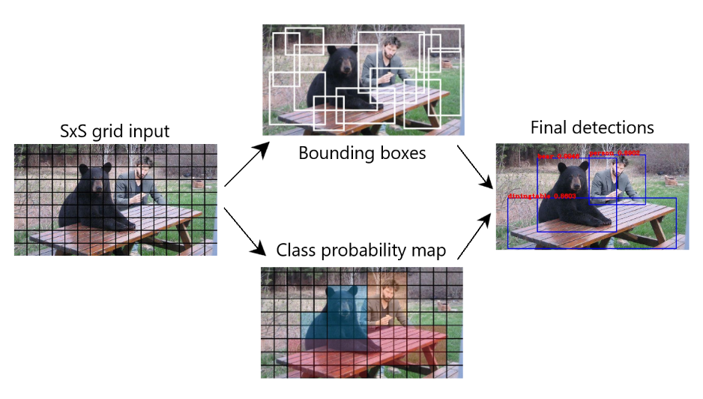
YOLO: обучение
Размеченное изображение разбивается на сетку SxS, в которой каждая ячейка:
прогнозирует координаты bounding box’ов (предсказанных ограничительных рамок)
прогнозирует вероятность присутствия объекта
предсказывает класс объекта
С помощью IOU выбираются самые подходящие bbox’ы, сохраняется самый вероятный класс, результат запоминается моделью.
Notes:
как вариант на этом же слайде говорить про якорные боксы

Slide 8

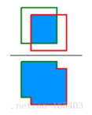
IoU - Intersection over Union
IOU – степень пересечения между предсказанным положением объекта и его истинным значением
где p – предсказанный, а gt – истинный прямоугольник
Чем больше перекрытие, тем выше оценка, тем лучше результат. Наилучшее возможное значение равно 1.

Slide 9
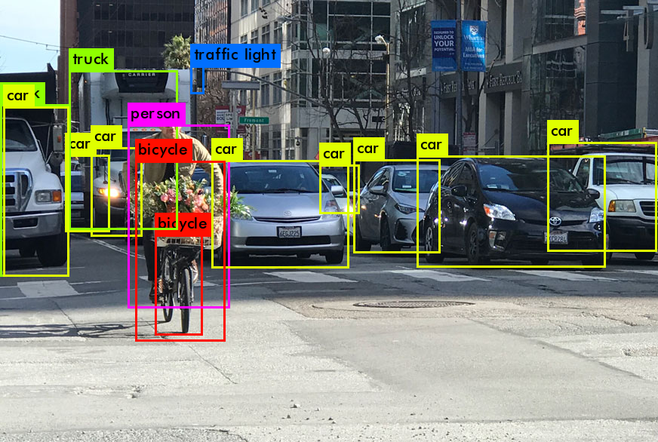
YOLO: работа
Изображение делится на сетку размером SxS
Для каждой клетки предсказывается наличие в ней объекта и класс этого объекта
Клетки с объектом объединяются в bbox
Notes:
как вариант на этом же слайде говорить про якорные боксы

Slide 10
Фильтр Калмана
Алгоритм построения модели изменяющейся во времени системы, чтобы предсказать ее состояние в будущем с учетом ошибок измерений, расчетов и влияния случайных факторов.
Данные о системе на входе :
ее модель состояния с предыдущего шага и степень ее точности
новые измерения ее параметров с учетом ошибки
прогноз модели состояния и степени ее точности на текущем шаге
Данные о системе на выходе:
прогноз модели состояния и степени ее точности на текущем шаге , скорректированные на основе полученных измерений и предыдущего состояния
Notes:
сделать упор на то что относится именно к нашей задаче

Slide 11
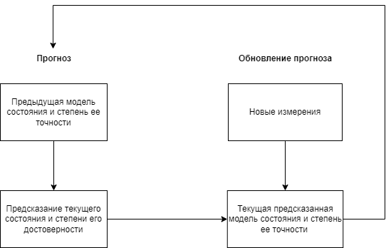
Фильтр Калмана: цикл работы алгоритма
Notes:
сделать упор на то что относится именно к нашей задаче

Slide 12


Создание модели
Вектор состояния
Вектор измерений
x, y - координаты центра рамки
r - соотношение сторон
s - площадь рамки
ẋ, ẏ, ṡ - скорость изменения ее координат и площади
Notes:
сделать упор на то что относится именно к нашей задаче

Slide 13
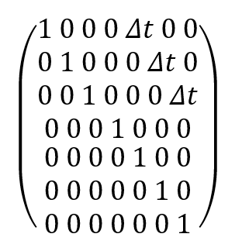

Матрица перехода
F - матрица перехода, задает систему линейных уравнений, описывающих законы изменения системы; переводит компоненты вектора состояния с k-1 шага на k -й
x y s r ẋ ẏ ṡ
x
y
s
r
ẋ
ẏ
ṡ
Notes:
11-14 сократить до 1 (макс. 2) слайда(ов)

Slide 14
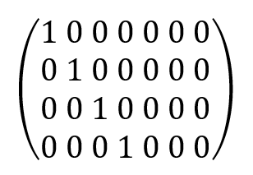

Матрица наблюдений
2. H - матрица наблюдений; определяет отношение между измерениями, полученными на
шаге k, и вектором состояния системы на этом же шаге
x y s r ẋ ẏ ṡ
x
y
s
r

Slide 15
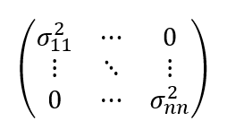
Ковариационная матрица
Это симметричная квадратная матрица, на главной диагонали которой располагаются дисперсии компонент случайного вектора. Остальные элементы матрицы — ковариации между компонентами — равны нулю. Ковариация показывает, насколько переменные зависят друг от друга. Дисперсия является мерой разброса случайной величины.
Notes:
11-14 сократить до 1 (макс. 2) слайда(ов)

Slide 16
Матрицы ошибок
3. R - ковариационная матрица ошибок измерений (4x4): показывает, насколько можно доверять измеренным значениям датчиков
4. P - ковариационная матрица ошибок состояний (7x7): показывает насколько модель системы соответствует ее состоянию в действительности
5. Q - ковариационная матрица ошибок процесса (7x7): указывает, на какие переменные состояния будут в первую очередь влиять случайные непредвиденные факторы
Notes:
11-14 сократить до 1 (макс. 2) слайда(ов)

Slide 17
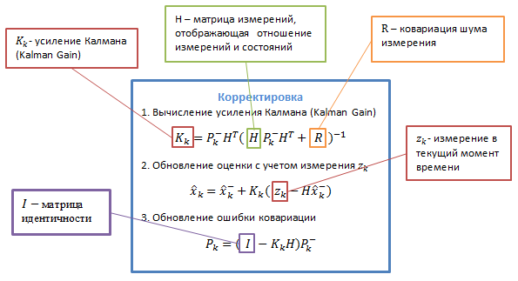
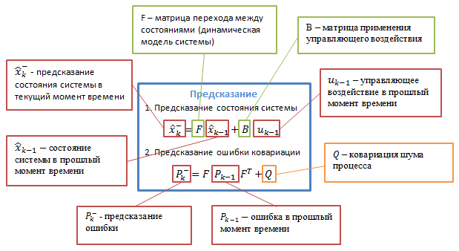
Прогноз и обновление
Notes:
11-14 сократить до 1 (макс. 2) слайда(ов)

Slide 18
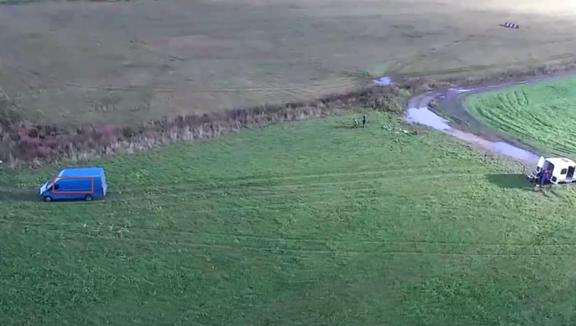
Результат работы SORT и YOLOv3

Slide 19
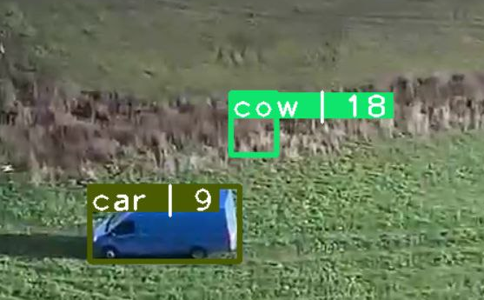
Результат работы SORT и YOLOv5

Slide 20
2. DeepSORT и YOLOv5
Технология DeepSORT позволяет улучшить отслеживание объектов. В отличие от оригинального SORT, DeepSORT опирается не только на динамику объекта, но и на его внешний вид, что помогает избежать определения объекта как нового при его исчезновении из зоны видимости и последующего нового появления.

Slide 21
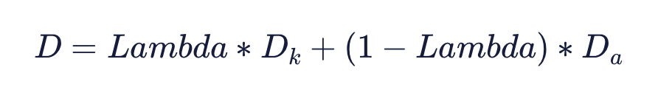
В алгоритме DeepSORT объекты имеют 2 свойства
Внешний вид Динамика движения
В итоге имеется следующее расстояние, чтобы сопоставить прогнозируемую траекторию с обнаружениями в текущем кадре, равно:
Где Da — это дистанция по внешней схожести, а Dk — расстояние Махаланобиса.

Slide 22
Расстояние Махаланобиса
— мера расстояния между векторами случайных величин, обобщающая понятие Евклидова расстояния. Оно отличается от Евклидова расстояния тем, что учитывает корреляцию между переменными и инвариантно к масштабу.
корреляция - статистическая взаимосвязь двух или более случайных величин, при этом изменения значений одной или нескольких из этих величин сопутствуют систематическому изменению значений другой или других величин
Notes:
если матрица S - единичная, то данная метрика превращается в евклидову

Slide 23
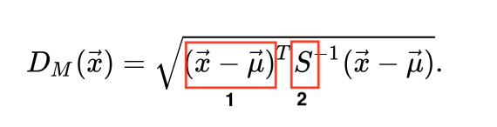
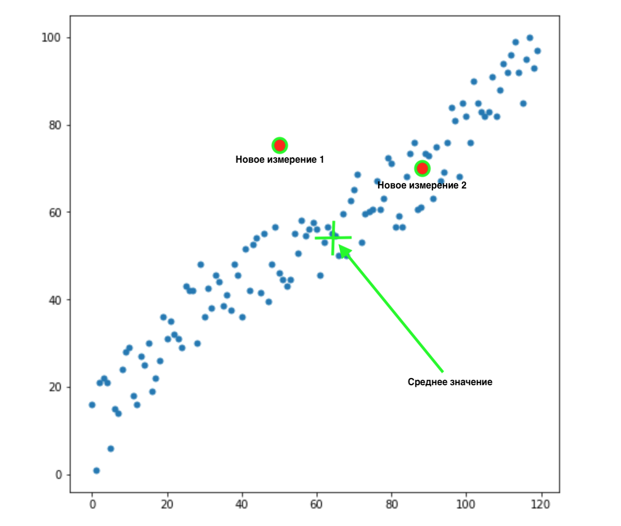
Расстояние Махаланобиса
Составляющие формулы:
1. Эта разница — разница между новой точкой и средними значениями для каждой переменной
2. S — это ковариационная матрица
Ковариация — это численное выражение свойства ковариантности двух признаков точек. Свойство ковариантности означает, что признаки имеют тенденцию изменяться совместно.
Ковариационная матрица состоит из ковариаций между всеми парами признаков

Slide 24
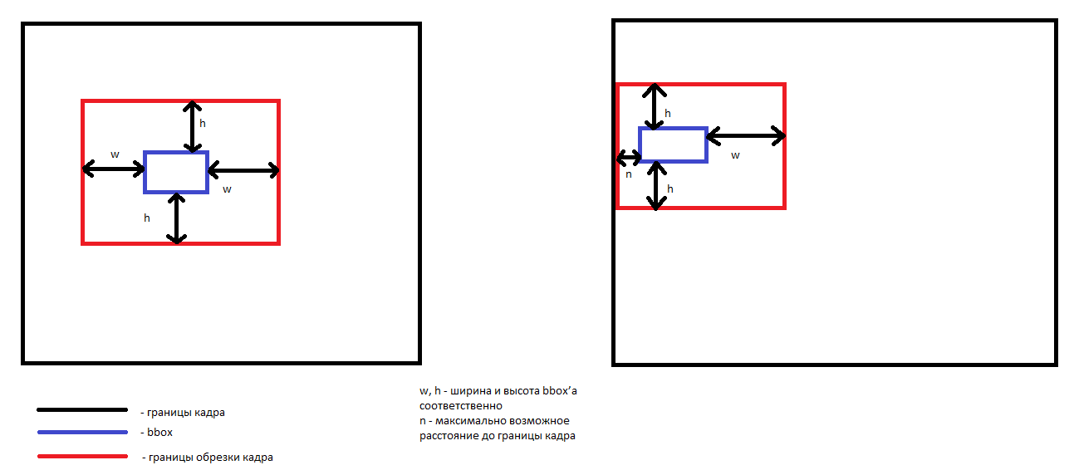
Принцип обрезки кадра

Slide 25
Запуск программы, не содержащий обрезку кадра, дал результат нахождения объекта - 53%.
С обрезкой кадра результат повысился до 91%

Slide 26
Время обработки кадра без обрезки: 0.700-0.850 секунды
С обрезкой:
0.450-0.550 секунды

Slide 27
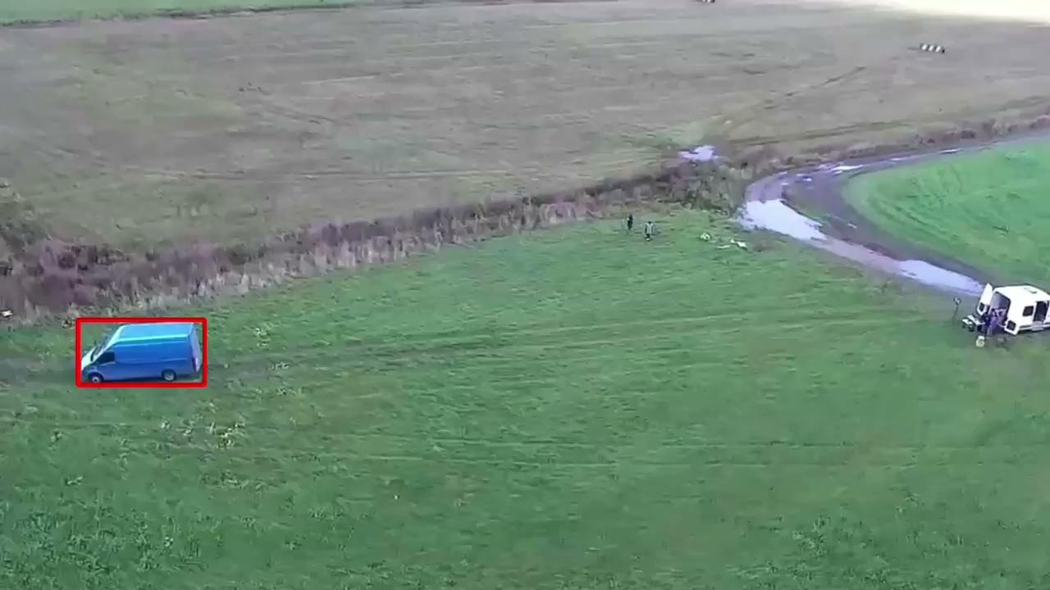
Результат работы DeepSORT и YOLOv5 с обрезкой кадра

Slide 28
Вывод
Финальная версия программы – соединение DeepSort и YOLOv5 с обрезкой кадра – выдает хороший результат и может быть улучшена в процессе дальнейшей работы.
В процессе разработки мы познакомились с новыми алгоритмами, глубже погрузились в тему Machine Vision и получили хороший практический опыт работы с машинным зрением на языке программирования Python.

